Slide 1
Лекция №2
QML и Qt Quick.

Slide 2
План лекции

Slide 3
План лекции
Введение в QML и Qt Quick. Создание проекта
Создание приложения с QML и Qt Quick
Позиционирование и размеры элементов
Позиционирование элемента относительно других элементов
Контейнеры-позиционеры
Grid
Контейнеры компоновки QML
Установка размеров в контейнерах компоновки
GridLayout

Slide 4
Введение в QML и Qt Quick. Создание проекта

Slide 5
Система типов QML
Базовые типы QML, такие как int, bool, real, list
Типы языка JavaScript, например, Date и Array
Типы объектов QML, например, Item, Rectangle, Image, Component. Они предоставляют визуальные компоненты или являются основной для создания визуальных компонентов. Как и виджеты, они могут иметь свойства, методы, сигналы.
Типы, зарегистрированные модулями QML через C++
Кастомные типы, определенные в файлах QML (в файлах с расширением .qml)

Slide 6
Qt Quick Controls
ApplicationWindow: представляет окно верхнего уровня с заголовком и футером
BusyIndicator: индикатор загрузки
Button: кнопка
CheckBox: флажок, который может быть в отмеченном или неотмеченном состоянии
ComboBox: кнопка со всплывающим окном
Dial: компонент в виде кругового набора (как на старых стационарных телефонах)
Dialog: диалоговое окно
Label: метка с текстом
Popup: всплывающее окно
ProgressBar: индикатор прогресса операции
RadioButton: радиокнопка или переключатель
ScrollBar: вертикальные и горизонтальные полосы прокрутки
ScrollView: визуальный компонент, который поддерживает прокрутку
Slider: слайдер для выбора числового значения из некоторого диапазона
SpinBox: выпадающий список
Switch: кнопка-переключатель
TextArea: элемент для ввода многострочного текста
TextField: элемент для ввода однострочного текста
ToolTip: всплывающая подсказка
Tumbler: прокручиваемый список элементов для выбора

Slide 7
Создание приложения с QML и Qt Quick

Slide 8
Позиционирование и размеры элементов

Slide 9
Позиционирование элемента относительно других элементов

Slide 10
Относительное позиционирование
left: устанавливает расположение относительно левого края элемента
right: устанавливает расположение относительно правого края элемента
top: устанавливает расположение относительно верхнего края элемента
bottom: устанавливает расположение относительно нижнего края элемента
baseline: устанавливает расположение относительно базовой линии элемента (по линии текста; если текста нет, то аналогично top)
horizontalCenter: устанавливает расположение по горизонтали относительно центра элемента
verticalCenter: устанавливает расположение по вертикали относительно центра элемента

Slide 11
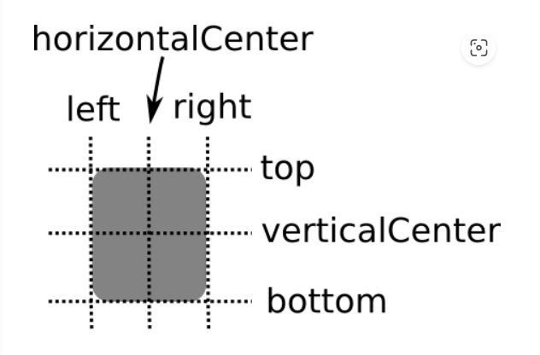

Slide 12
Контейнеры-
позиционеры

Slide 13
Контейнеры-позиционеры
Column: располагает вложенные элементы в столбик
Row: располагает вложенные элементы в строку
Grid: располагает вложенные элементы в виде сетки
Flow: располагает вложенные элементы подобно тому, как слова располагаются на странице

Slide 14
Grid

Slide 15
Grid
columns: количество столбцов
rows: количество строк
padding: отступ от всех четырех границ контейнера
bottomPadding: отступ снизу
leftPadding: отступ слева
rightPadding: отступ справа
topPadding: отступ сверху

Slide 16
Контейнеры компоновки QML

Slide 17
Qt Quick Layouts
RowLayout: упорядочивает элементы в строку
ColumnLayout: упорядочивает элементы в столбец
GridLayout: позволяет динамически располагать элементы в виде сетки
Layout: предоставляет свойства для элементов, помещенных в тип макета ColumnLayout, RowLayout или GridLayout
StackLayout: элементы упорядочиваются в виде стека, в котором одновременно виден только один элемент

Slide 18
Установка размеров в контейнерах компоновки

Slide 19
GridLayout

Slide 20
Свойства GridLayout
columnSpacing: отступы между столбцами
columns: количество столбцов
flow: направление элементов
layoutDirection: направление элементов
rowSpacing: отступы между строками
rows: количество строк
uniformCellHeights: следует ли установить у ячеек одинаковую высоту
uniformCellWidths: следует ли установить у ячеек одинаковую ширину

Slide 21
Подведение итогов

Slide 22
Спасибо за внимание!

